Slide 1
AYUNTAMIENTO DE SAN PEDRO TLAQUEPAQUE
GOBIERNO 2018 - 2021
Secretaria General del Ayuntamiento
Dirección de Delegaciones y Agencias Municipales
DELEGACIÓN MUNICIPAL LAS JUNTAS
Informe SEPTIEMBRE 2021
CONTINGENCIA COVID

Slide 2
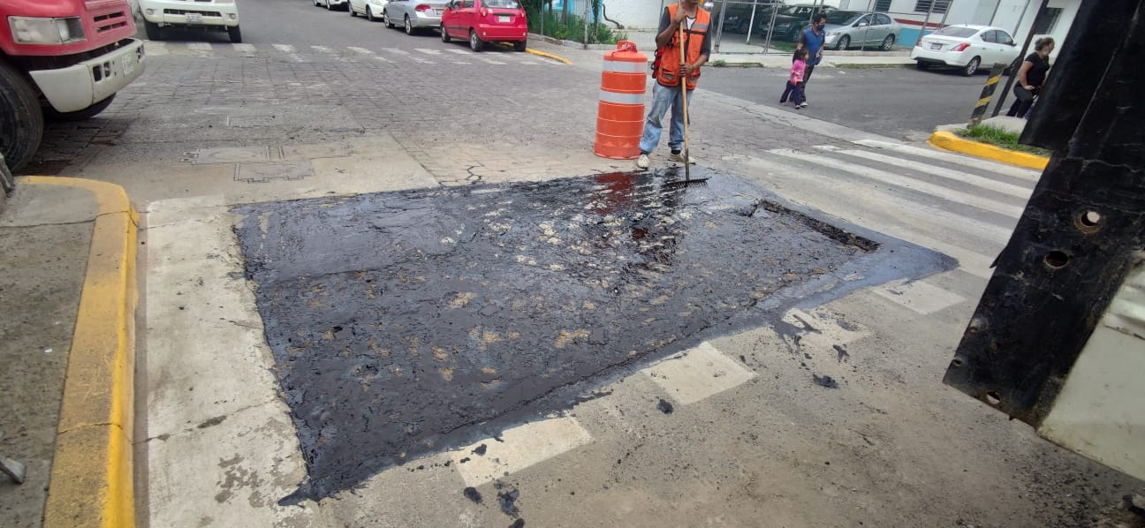
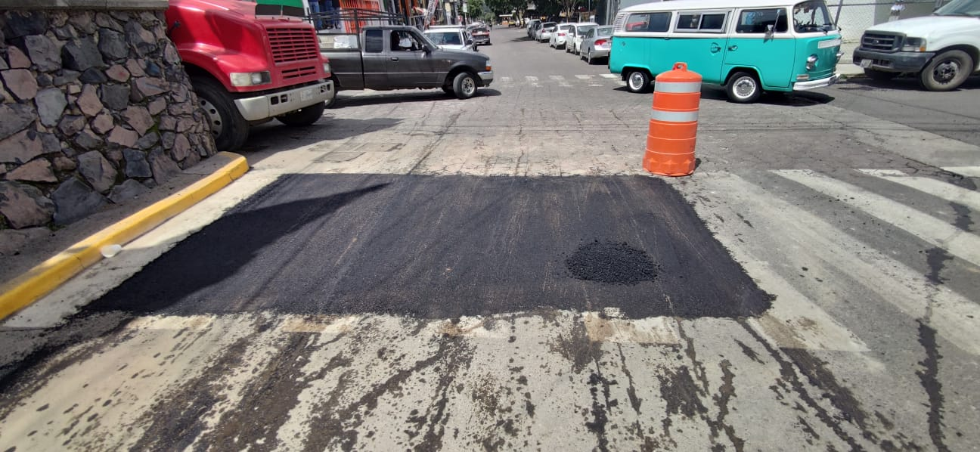
2020
3.- VISITA COLONIAS AGOSTO 2021
25 DE AGOSTO
Visita en la colonia Las Juntas calle Orozco para supervisión de la reparación de la calle por parte de Vialidad y Pavimentos.
Acude la delegada.
con un horario de 5:00 p.m. a 5:30 p.m.

Slide 3
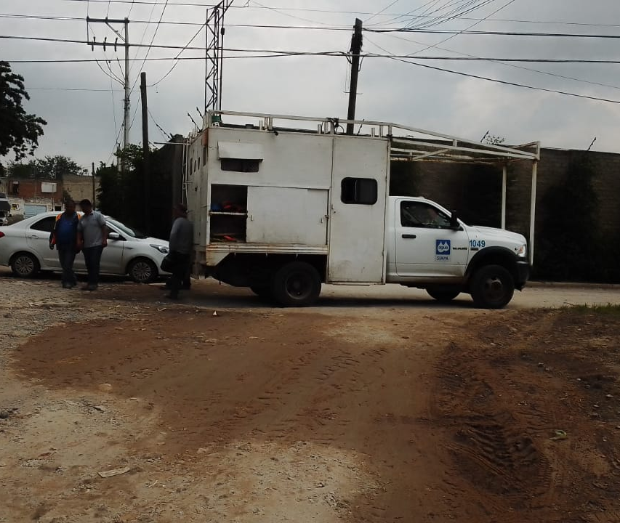
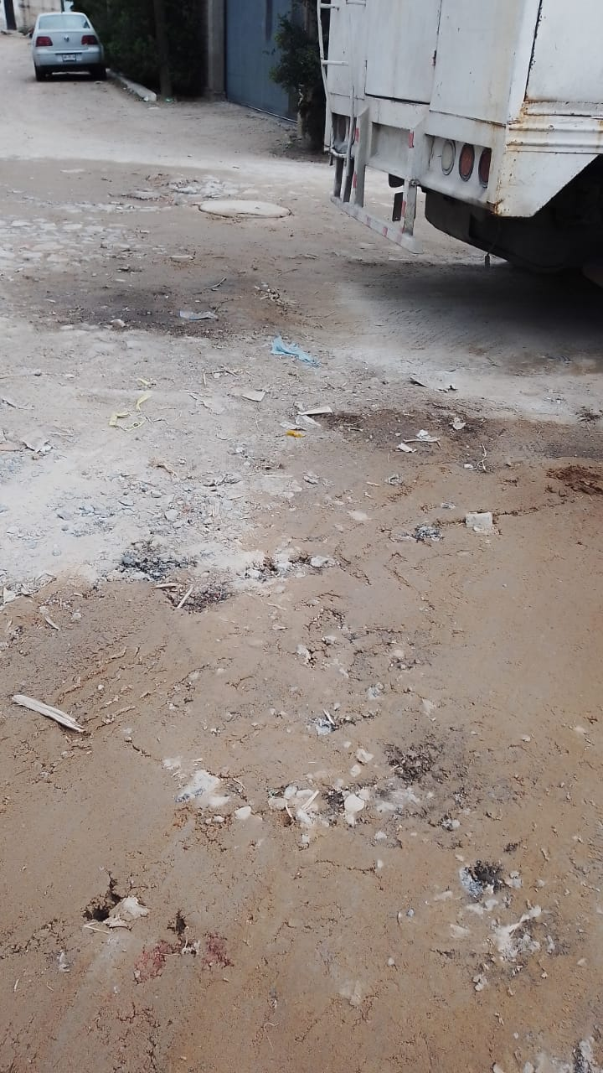
2020
3.- VISITA COLONIAS AGOSTO 2021
31 DE AGOSTO
Visita en la colonia El Vergel calle Tizapan para supervisión de trabajo de reparación del Socavón por parte del personal del SIAPA.
Acude la delegada.
con un horario de 11:00 a.m. a 11:30 a.m.

Slide 4
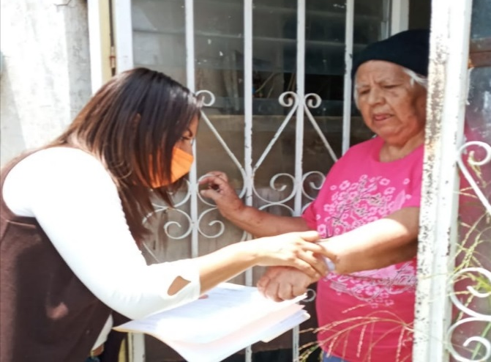
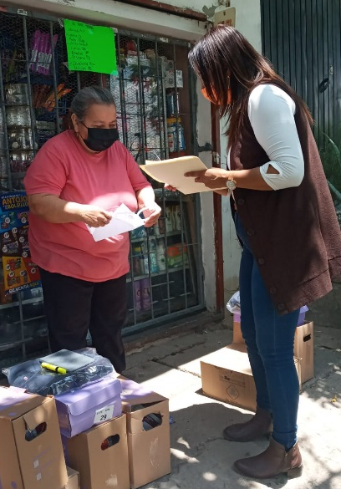
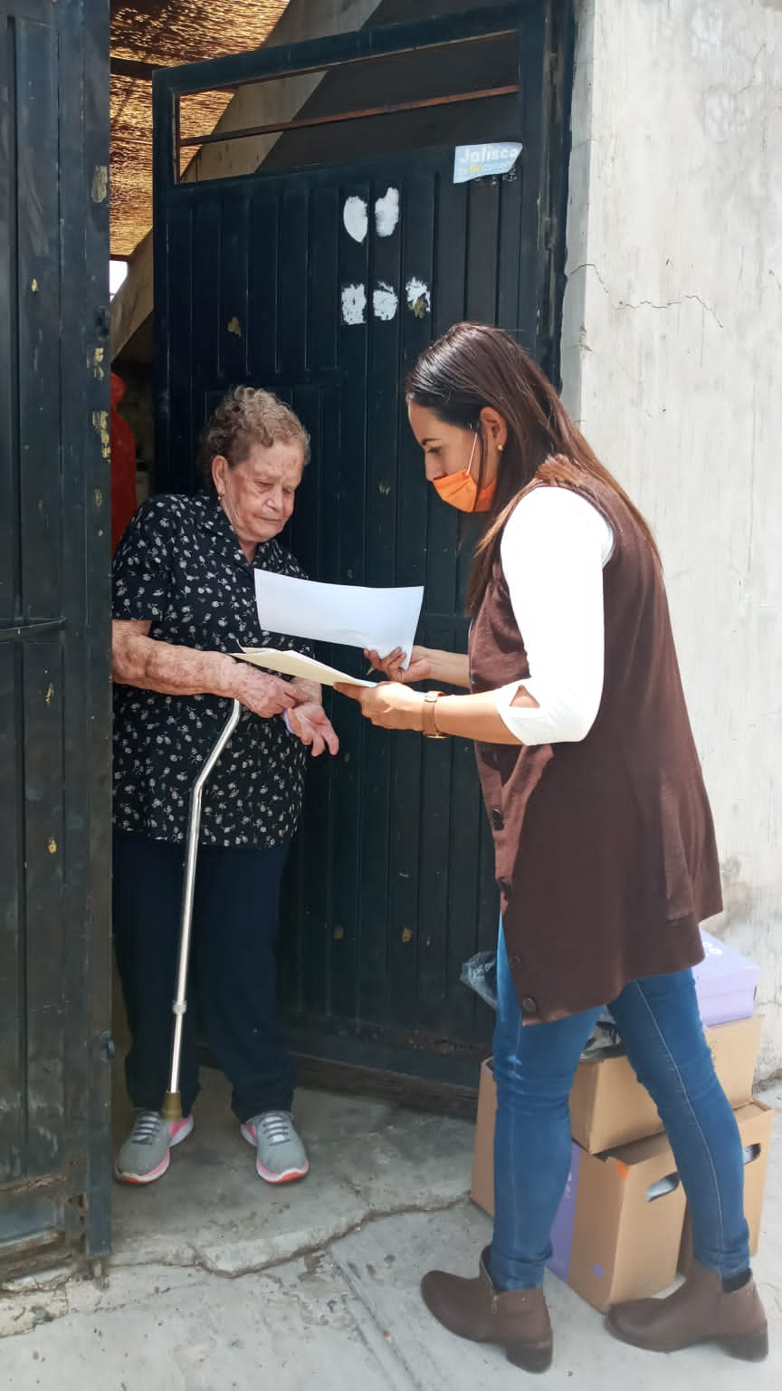
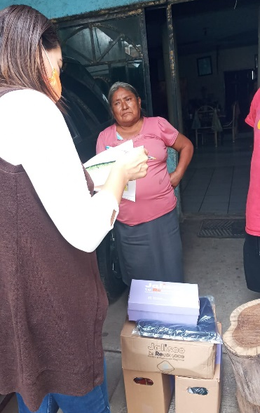
2020
3.- VISITA COLONIAS SEPTIEMBRE 2021
02 DE SEPTIEMBRE
Visita en la colonia El Tapatío, Brisas de Chapala y Las Juntitas para entrega de apoyos de “JALISCO TE RECONOCE”.
Acude la delegada.
con un horario de 12:00 p.m. a 3:30 p.m.

Slide 5
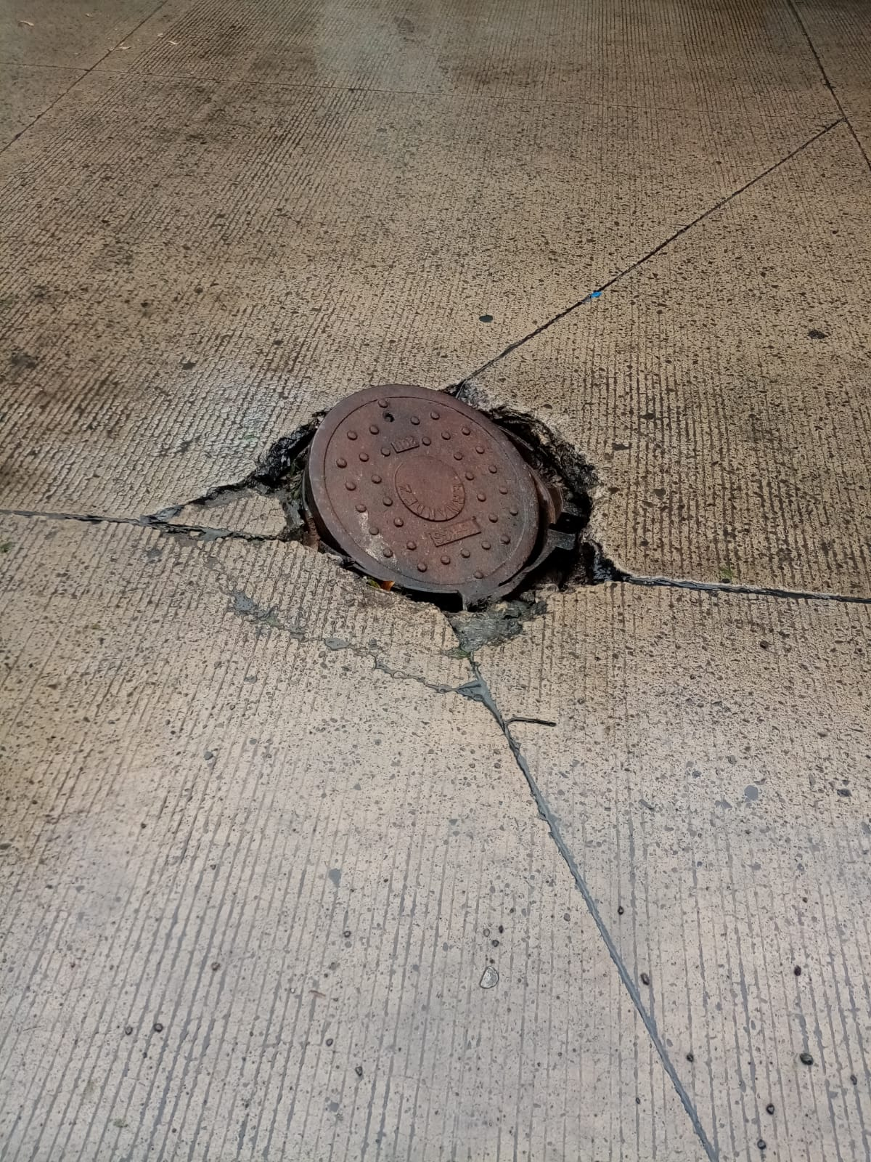
2020
3.- VISITA COLONIAS SEPTIEMBRE 2021
06 DE SEPTIEMBRE
Visita en la Calle Privada Juan de la Barrera para la atención de un reporte ciudadano por una tapa de alcantarilla suelta.
Acude la delegada.
con un horario de 9:00 a.m. a 9:30 a.m.

Slide 6
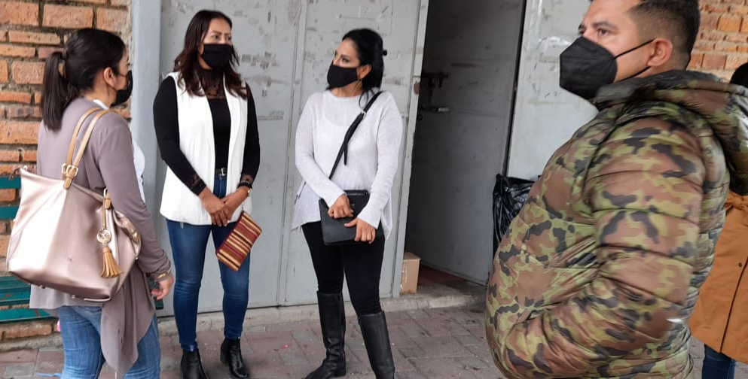
2020
3.- VISITA COLONIAS SEPTIEMBRE 2021
06 DE SEPTIEMBRE
Visita en la Colonia El Vergel en la Explanada del Templo para la supervisión del arranque del evento que se llevara acabo por parte de la dirección de Prevención al Delito, el cual se tuvo que suspender por las lluvias.
Acude la delegada.
con un horario de 10:00 a.m. a 10:30 a.m.

Slide 7
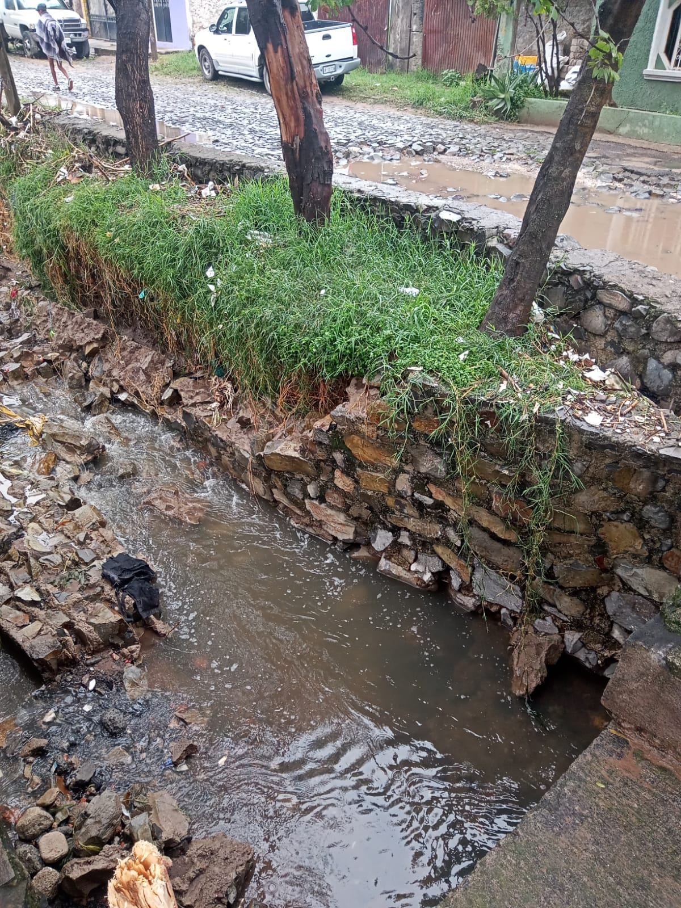
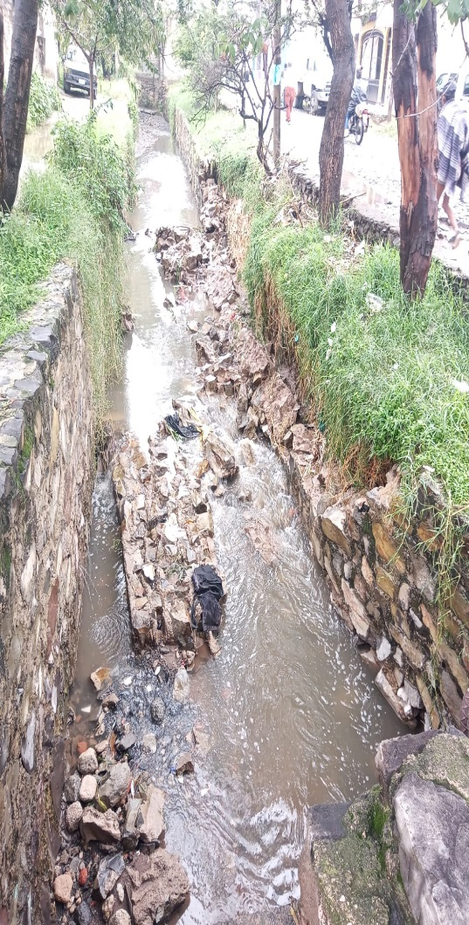
2020
3.- VISITA COLONIAS SEPTIEMBRE 2021
06 DE SEPTIEMBRE
Visita en la Colonia Romita en la calle Gorrión para verificar reporte de mamposteo colapsado por las fuertes lluvias..
Acude la delegada.
con un horario de 11:00 a.m. a 11:30 a.m.

Slide 8
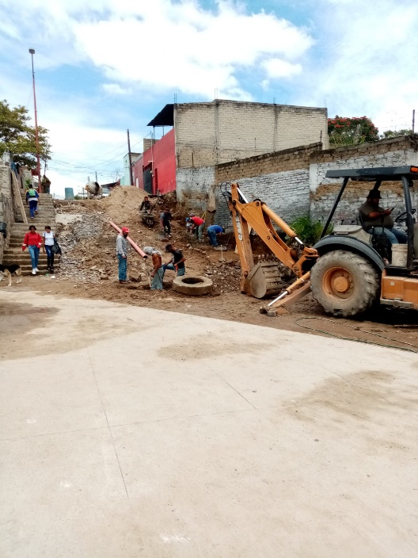
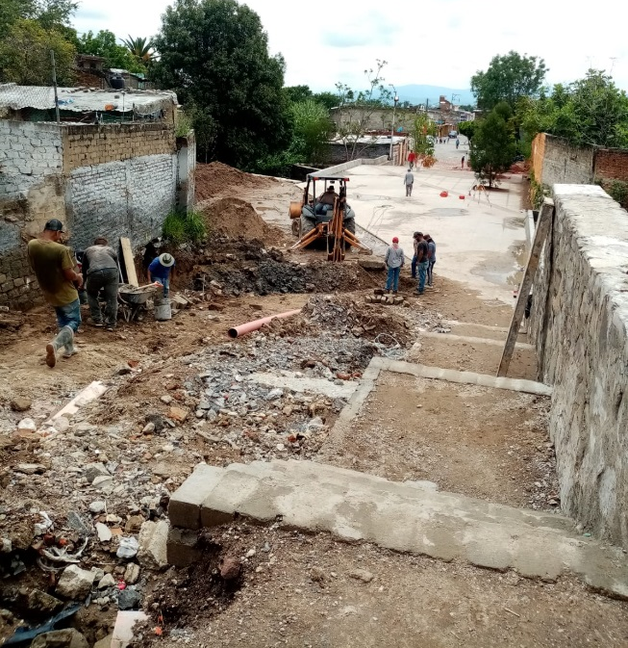
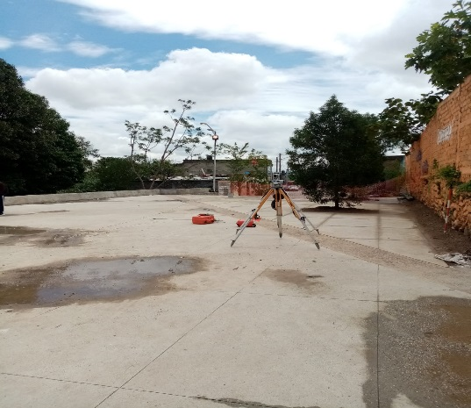
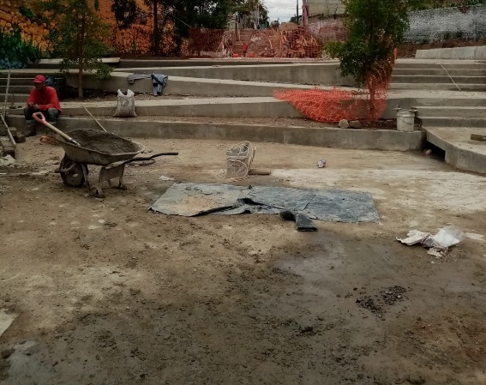
2020
3.- VISITA COLONIAS SEPTIEMBRE 2021
07 DE SEPTIEMBRE
Visita en la Colonia El Vergel en la calle Clavel para verificar la obra del puente y el arroyo.
Acude la delegada.
con un horario de 1:00 p.m. a 1:30 p.m.

Slide 9
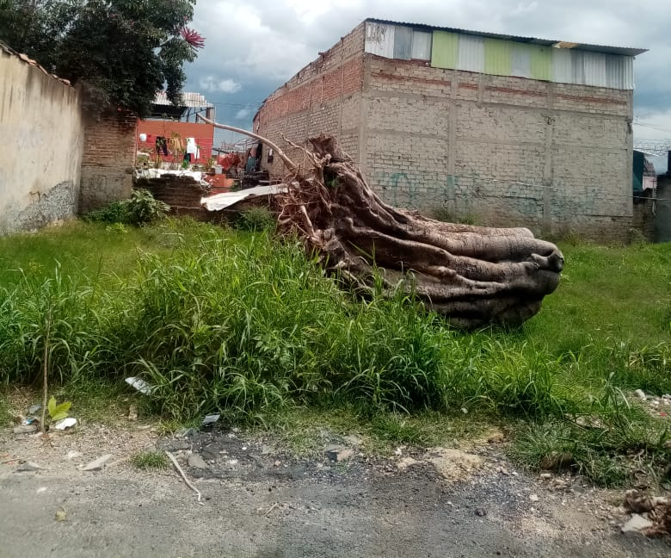
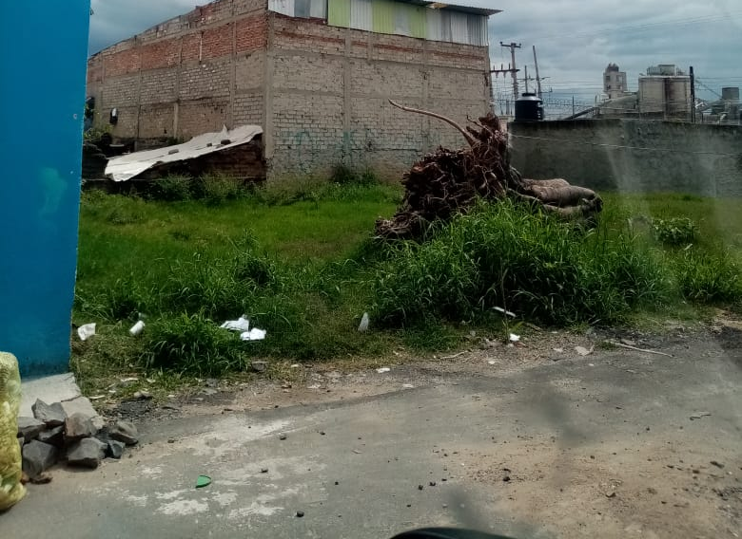
2020
3.- VISITA COLONIAS SEPTIEMBRE 2021
07 DE SEPTIEMBRE
Visita en la calle Orozco para la atención de un reporte ciudadano acerca de un tronco que se encuentra en el predio del mismo.
Acude la delegada.
con un horario de 3:00 p.m. a 3:30 p.m.

Slide 10
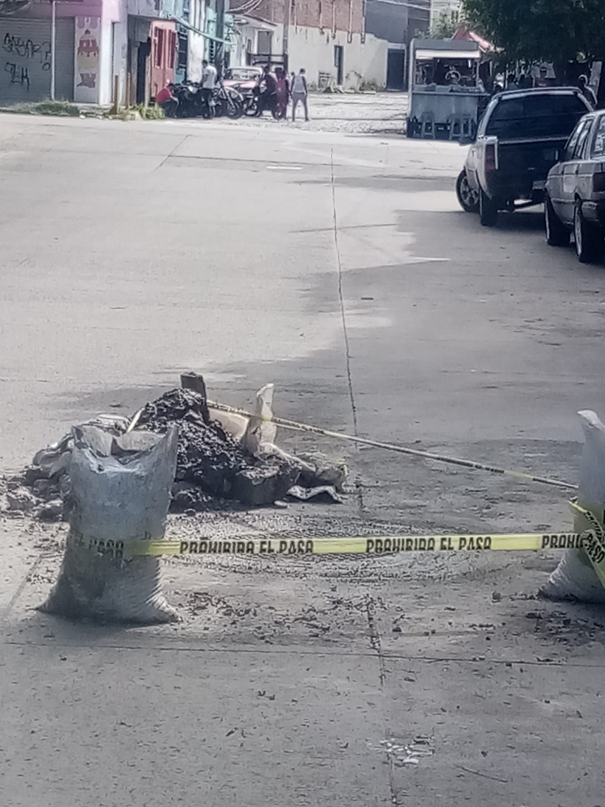
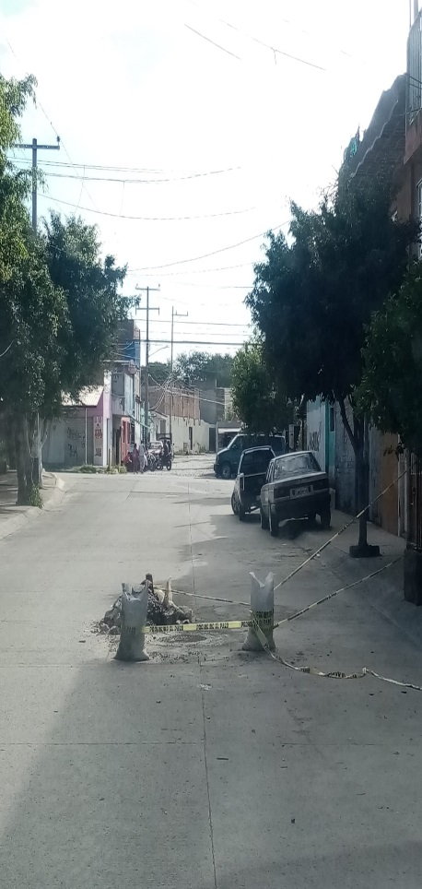
2020
3.- VISITA COLONIAS SEPTIEMBRE 2021
07 DE SEPTIEMBRE
Visita en la calle Privada Juan de la Barrera Colonia Las Juntas para verificar trabajo de reparación de alcantarilla por parte del personal del SIAPA.
Acude la delegada.
con un horario de 10:00 a.m. a 10:30 a.m.

Slide 11
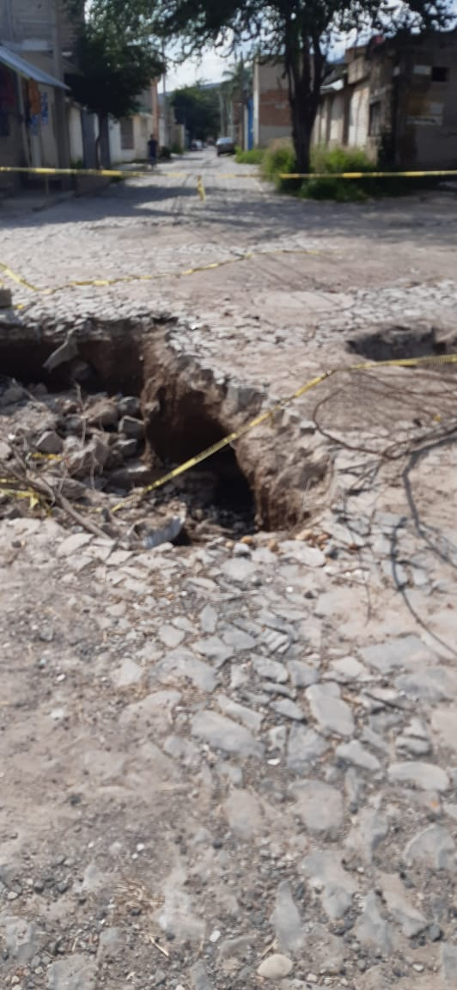
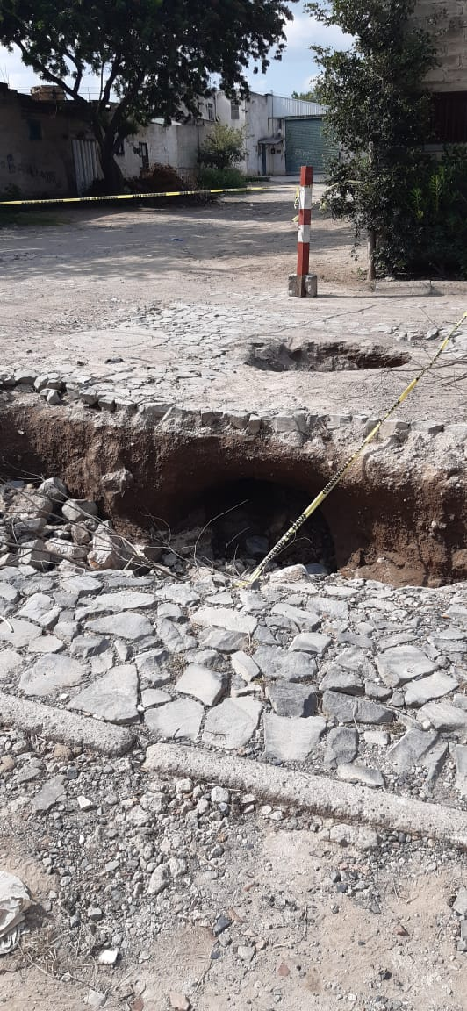
2020
3.- VISITA COLONIAS SEPTIEMBRE 2021
14 DE SEPTIEMBRE
Visita en la Colonia El Vergel calle Tizapan para verificar y atender el reporte de los ciudadanos de 2 socavones que se formaron.
Acude la delegada.
con un horario de 9:10 a.m. a 9:30 a.m.

Slide 12
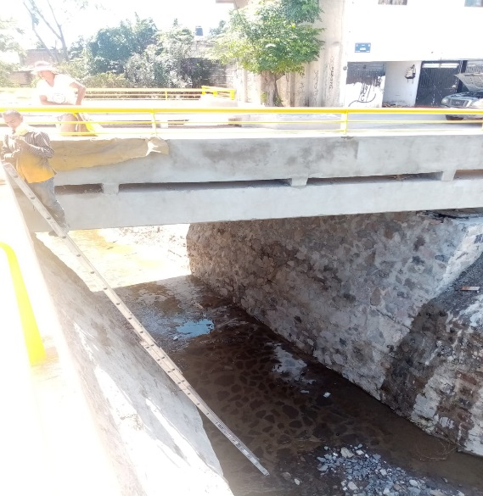
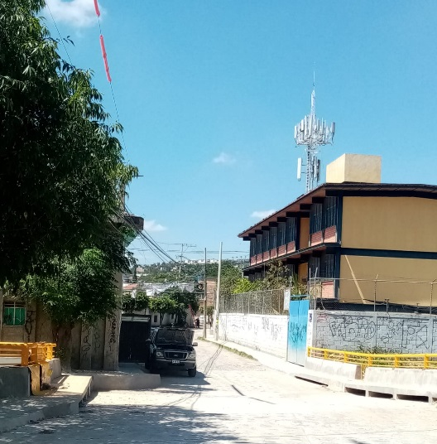
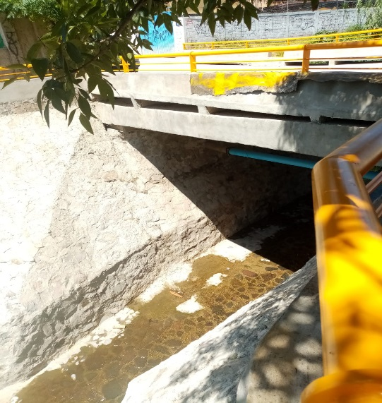
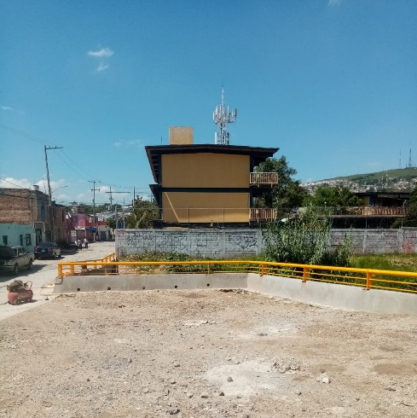
2020
3.- VISITA COLONIAS SEPTIEMBRE 2021
20 DE SEPTIEMBRE
Visita en la Colonia El Vergel calle Deportes para verificar la obra del puente vehicular
Acude la delegada.
con un horario de 12:30 p.m. a 12:45 p.m.

Slide 13
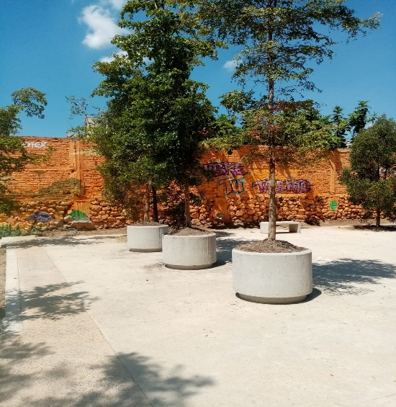
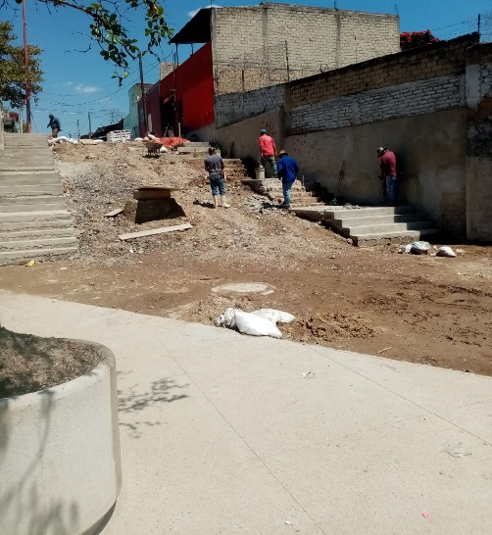
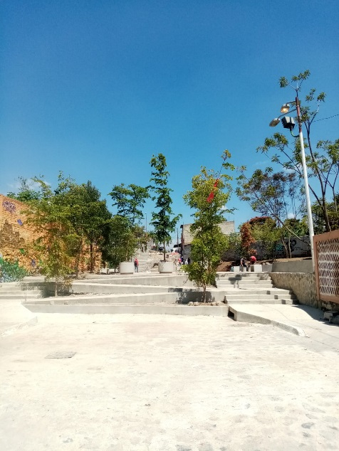
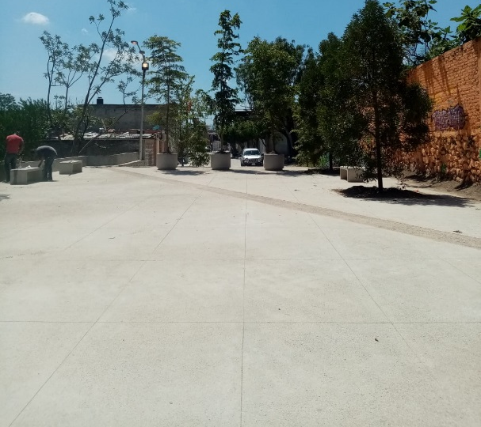
2020
3.- VISITA COLONIAS SEPTIEMBRE 2021
20 DE SEPTIEMBRE
Visita en la Colonia El Vergel calle Clavel para verificar la obra del puente peatonal y arroyo.
Acude la delegada.
con un horario de 12:50 p.m. a 1:20 p.m.

Slide 14
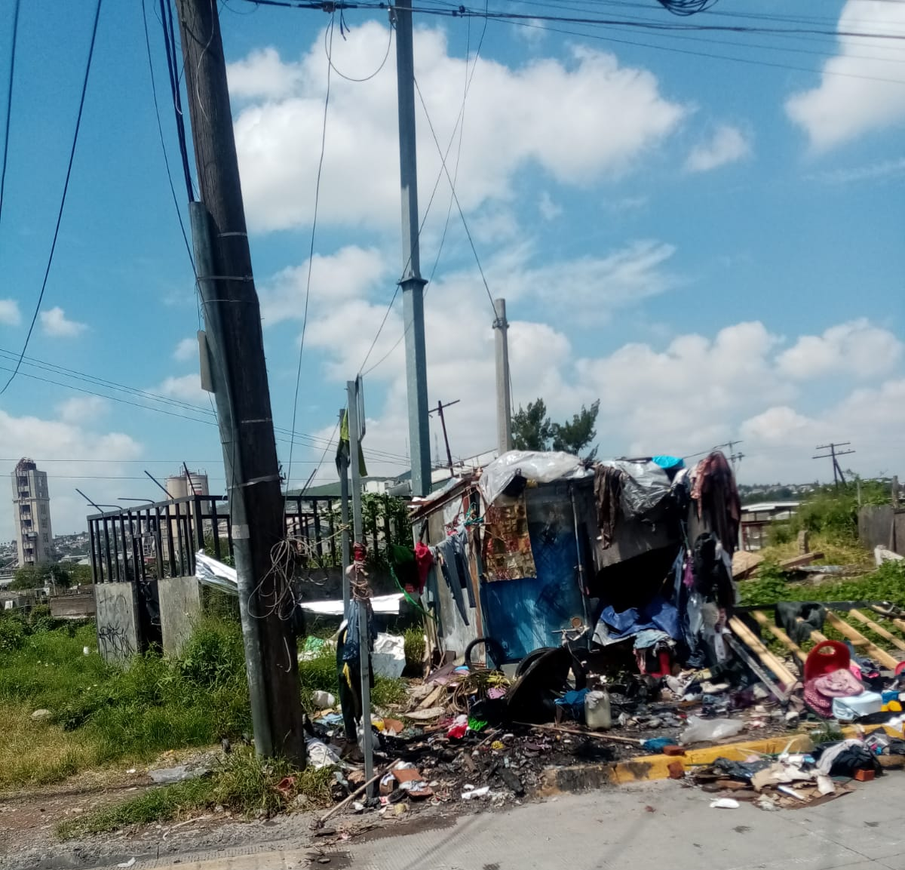
2020
3.- VISITA COLONIAS SEPTIEMBRE 2021
20 DE SEPTIEMBRE
Visita en la Colonia Las Juntas en la calle Juan de la Barrera para atención de un reporte de los vecinos acerca de un indigente que se instalo en un camper abandonado y esta generando mucha basura, se solicito el apoyo de seguridad publica para el retiro de el indigente.
Acude la delegada.
con un horario de 12:00 p.m. a 12:20 p.m.

Slide 15
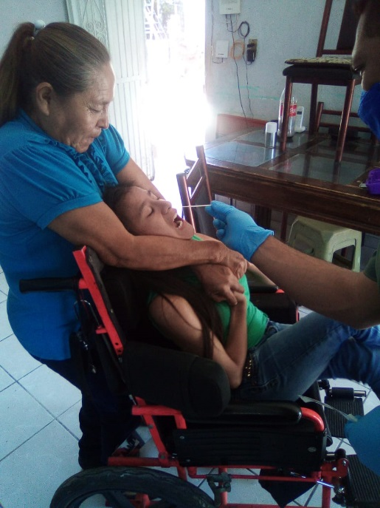
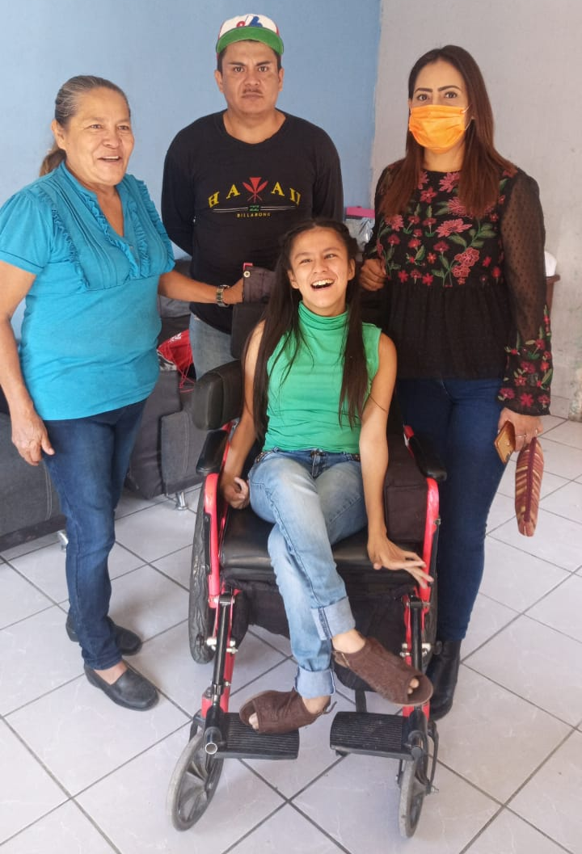
2020
3.- VISITA COLONIAS SEPTIEMBRE 2021
23 DE SEPTIEMBRE
Visita en la Colonia El Vergel en la calle Emiliano Zapata para brindar el apoyo solicitado por los vecinos para prueba de antígenos a niña con discapacidad para poder participar en competencia.
Acude la delegada.
con un horario de 11:00 p.m. a 11:20 p.m.

Slide 16
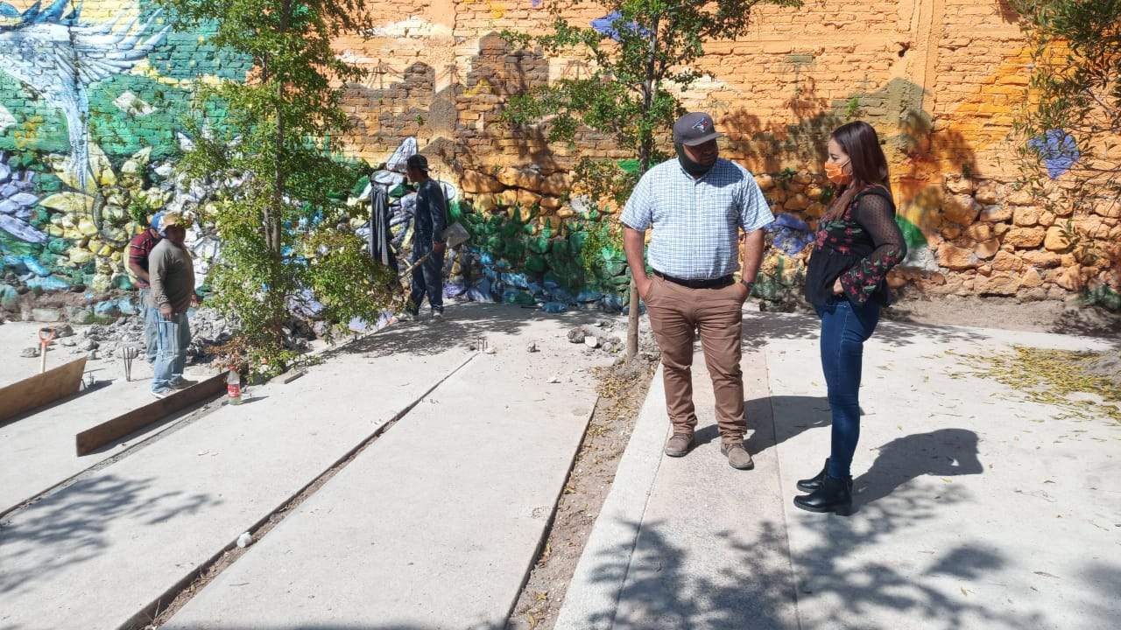
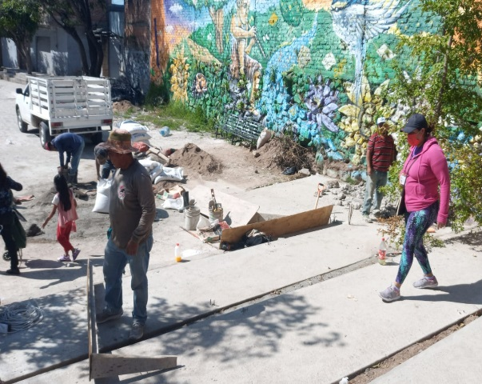
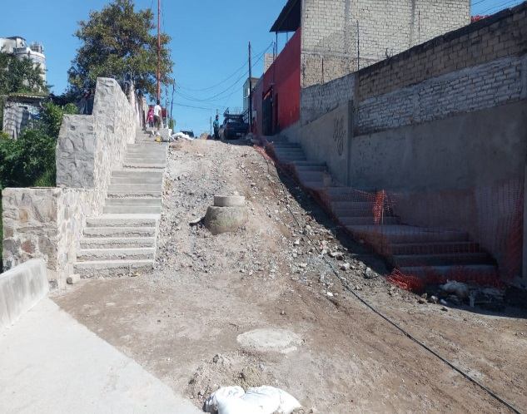
2020
3.- VISITA COLONIAS SEPTIEMBRE 2021
23 DE SEPTIEMBRE
23 DE SEPTIEMBRE
Visita en la Colonia El Vergel en la calle Clavel para verificar el avance de la obra del puente peatonal y el arroyo.
Acude la delegada y personal de la delegación.
con un horario de 11:30 p.m. a 11:50 p.m.

Slide 17
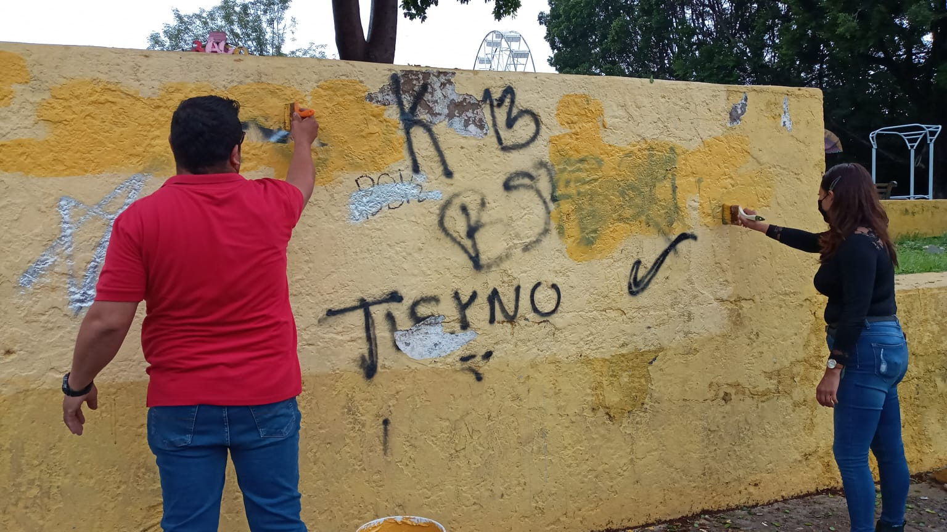
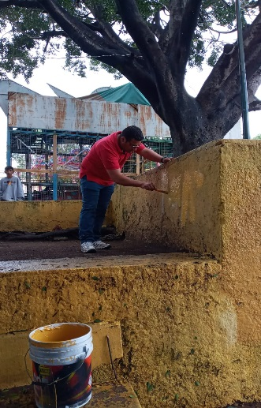
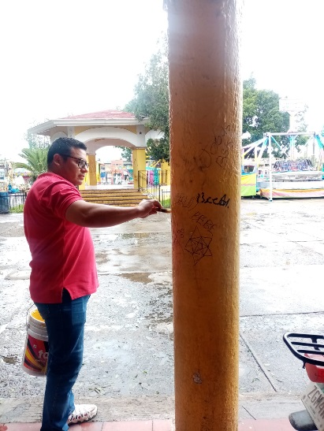
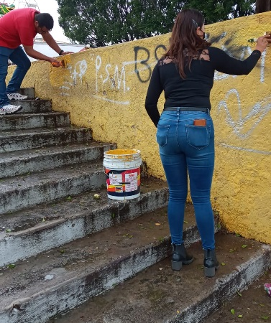
2020
RECUPERACION DE ESPACIOS SEPTIEMBRE 2020
06 DE SEPTIEMBRE
Recuperación de espacios en La Plaza Principal de las Juntas en el trabajo de pinta de grafitis.
Apoya la Delegada y personal de la delegación.
Con un horario de 1:00 p.m. a 2:00 p.m.

Slide 18
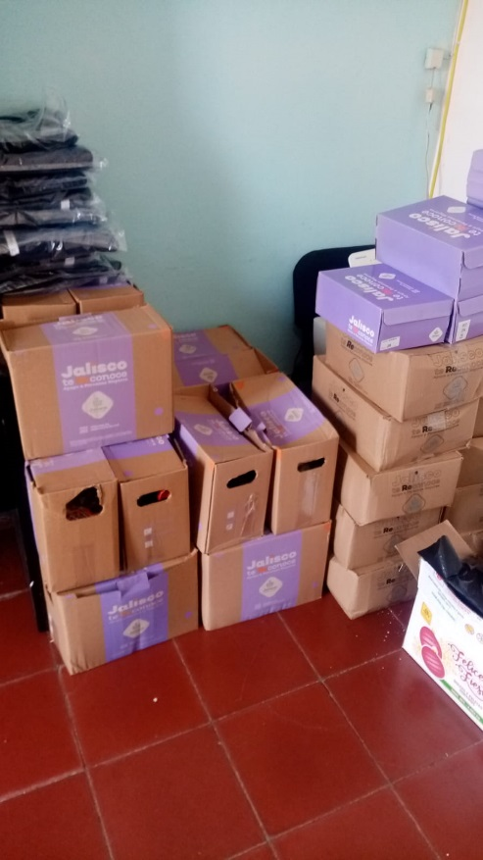
2020
APOYO A OTRAS DEPENDENCIAS AGOSTO 2021
27 DE AGOSTO
Apoyo a la Dirección de Programas Sociales “JALISCO TE RECONOCE” EN DONDE ACUDIMOS AL Centro Cultural el Refugio por despensas para hacer las entregas a los Adultos Mayores correspondientes.
asiste la Delegada y personal de la Delegacion.
con un horario de 12:00 p.m. a 1:00 p.m.

Slide 19
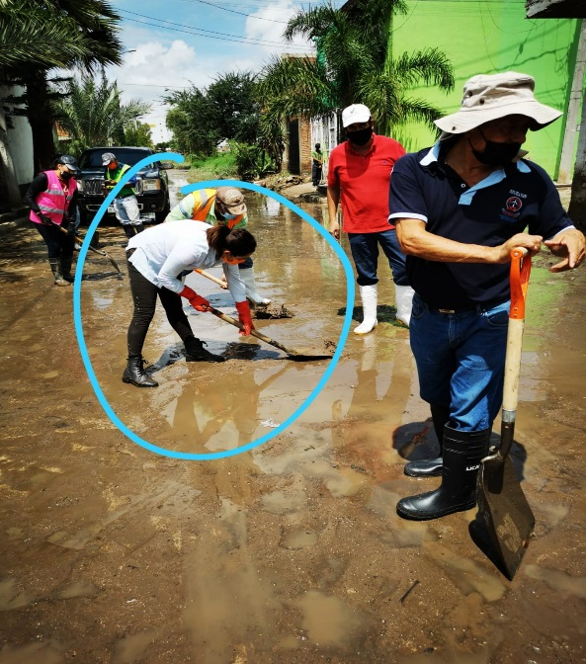
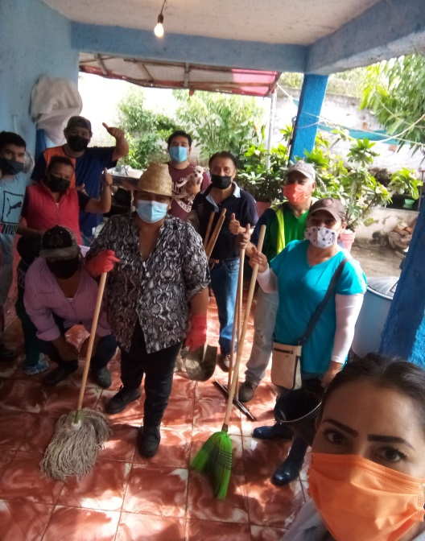
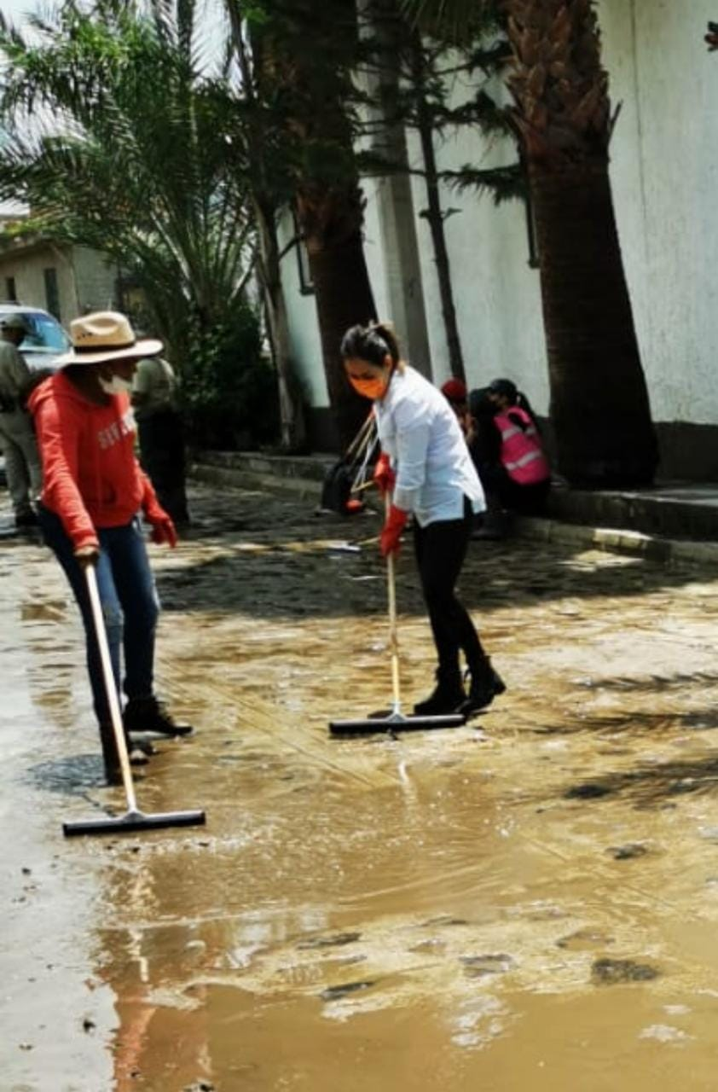
2020
APOYO A OTRAS DEPENDENCIAS SEPTIEMBRE 2021
04 DE SEPTIEMBRE
Apoyo a la Delegacion de La Ladrillera por las inundaciones y afectaciones causados por las fuertes lluvias de Juan de la Barrera.
asiste la Delegada y personal de otras dependencias y Delegaciones.
con un horario de 10:00 a.m. a 2:00 p.m.

Slide 20
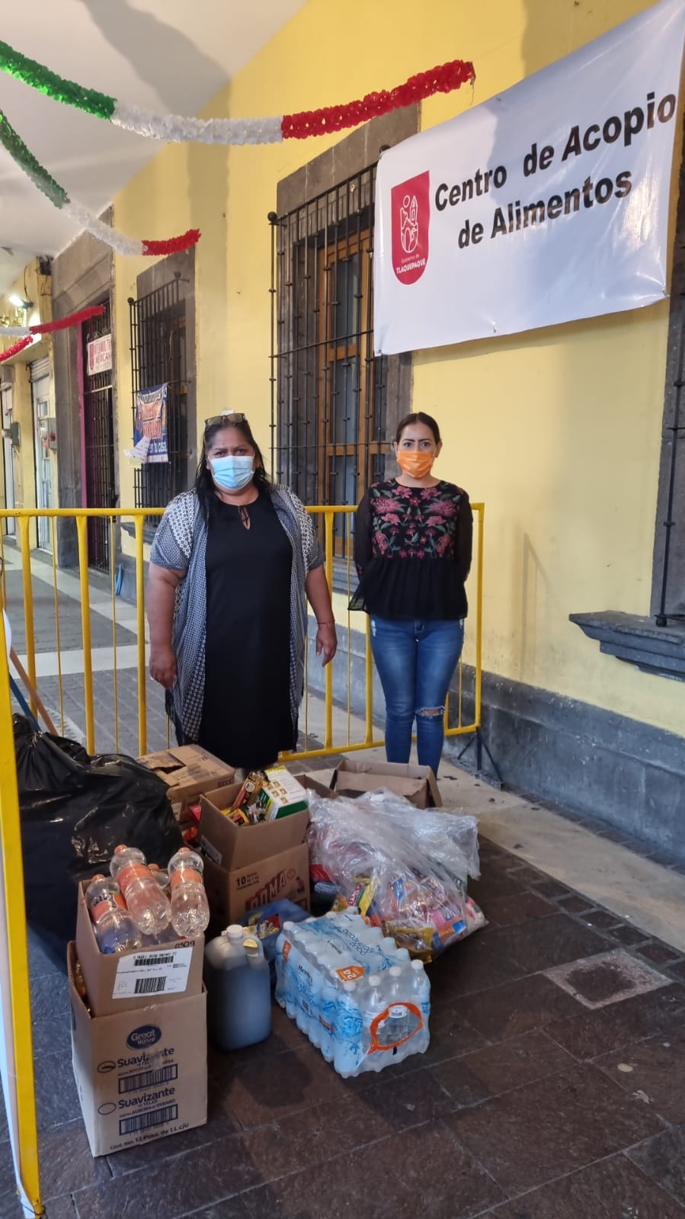
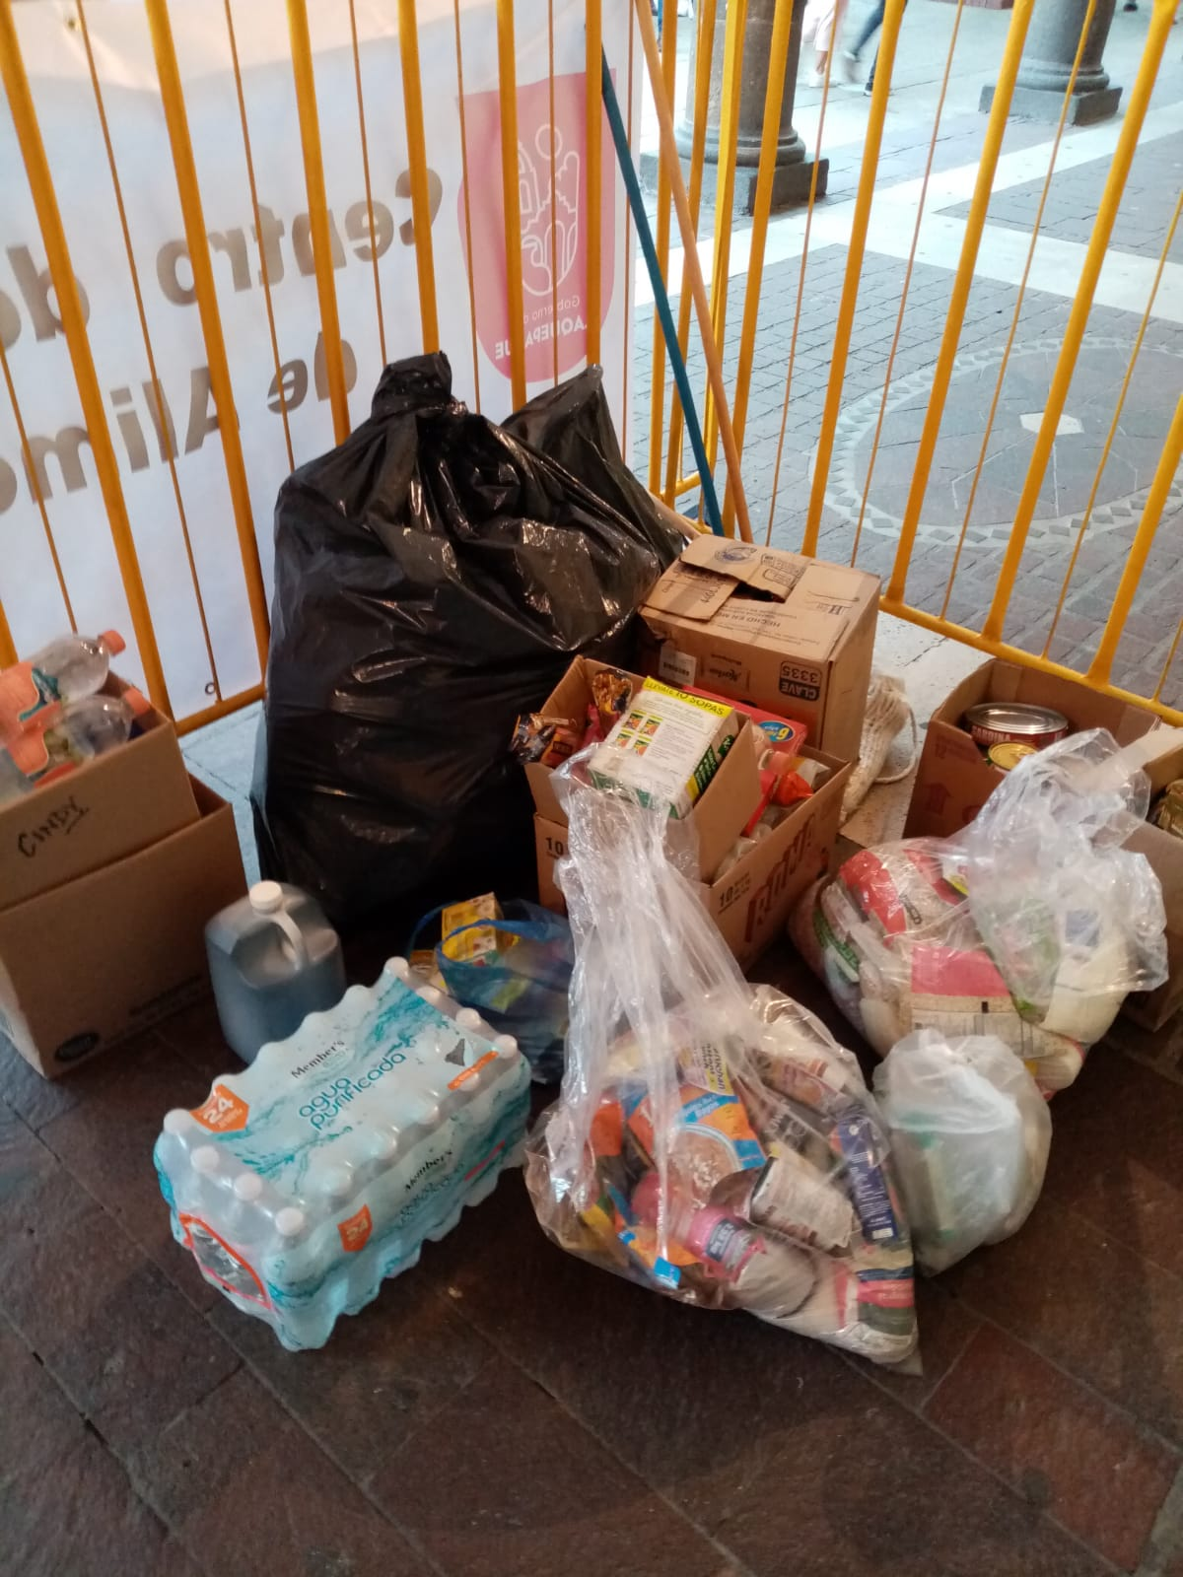
2020
APOYO A OTRAS DEPENDENCIAS SEPTIEMBRE 2021
04 DE SEPTIEMBRE
Apoyo a la Dirección de Delegaciones en la recolección de víveres en Presidencia para las personas afectadas por las inundaciones de las Colonias Ojo de Agua, y Juan de la Barrera en la delegación de la Ladrillera.
asiste la Delegada.
con un horario de 5:00 p.m. a 7:00 p.m.

Slide 21
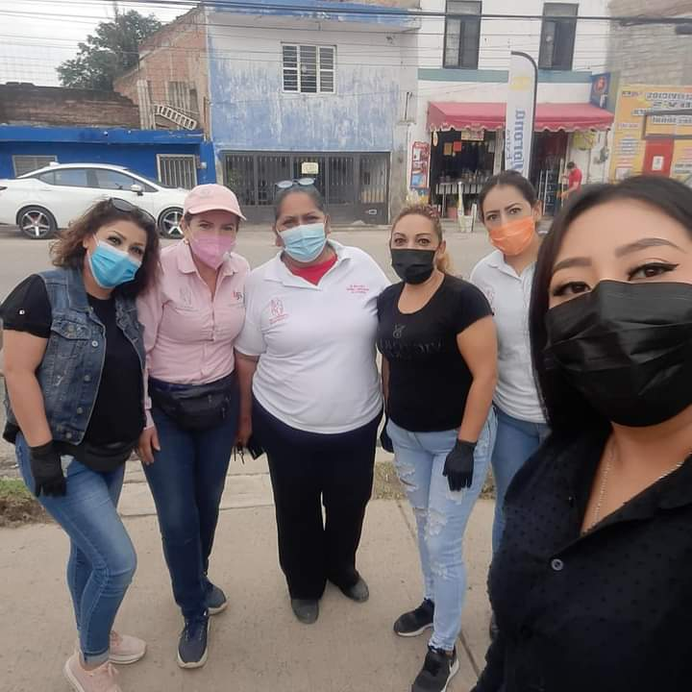
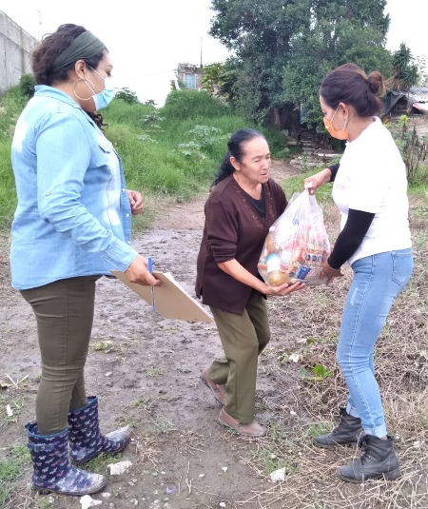
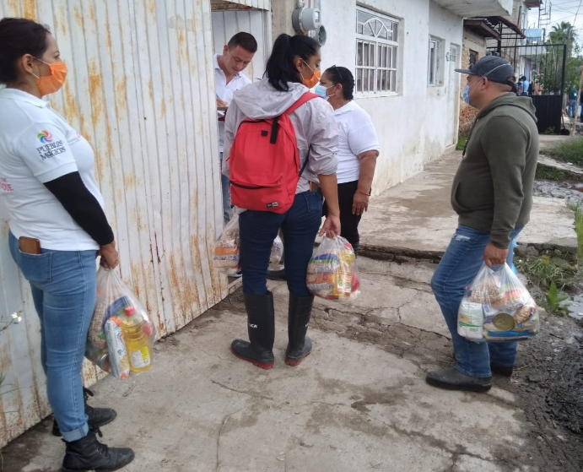
2020
APOYO A OTRAS DEPENDENCIAS SEPTIEMBRE 2021
05 DE SEPTIEMBRE
Apoyo a la Delegacion de La Ladrillera en la entrega de despensas a los afectados por las inundaciones en la Colonia Ojo de Agua.
asiste la Delegada, personal de otras Delegaciones y varias dependencias.
con un horario de 10:00 a.m. a 2:00 p.m.

Slide 22
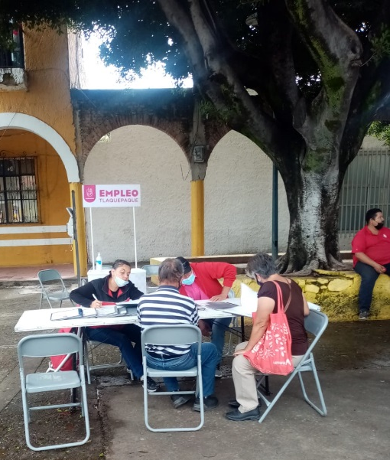
2020
APOYO A OTRAS DEPENDENCIAS SEPTIEMBRE 2021
08 DE SEPTIEMBRE
Apoyo a la Dirección de Desarrollo Económico en la Feria del Empleo “TE QUEREMOSCON CHAMBA” en la plaza principal de las Juntas.
con un horario de 10:00 a.m. a 2:00 p.m.

Slide 23
2020
APOYO A OTRAS DEPENDENCIAS SEPTIEMBRE 2021
08 DE SEPTIEMBRE
Apoyo a Instituto de Las Mujeres del Ayuntamiento de Tlaquepaque y Gobierno del Estado para que brinden apoyo con Atención Gratuita de Psicología, Trabajo Social y Asesoría Jurídica en la plaza Principal de Las Juntas.
con un horario de 10:00 a.m. a 3:00 p.m.

Slide 24
2020
APOYO A OTRAS DEPENDENCIAS SEPTIEMBRE 2021
09 DE SEPTIEMBRE
Apoyo a la Dirección de Desarrollo Económico en la Feria del Empleo “TE QUEREMOSCON CHAMBA” en la plaza principal de las Juntas.
con un horario de 10:00 a.m. a 2:00 p.m.

Slide 25
2020
APOYO A OTRAS DEPENDENCIAS SEPTIEMBRE 2021
09 DE SEPTIEMBRE
Apoyo a Instituto de Las Mujeres del Ayuntamiento de Tlaquepaque y Gobierno del Estado para que brinden apoyo con Atención Gratuita de Psicología, Trabajo Social y Asesoría Jurídica en la plaza Principal de Las Juntas.
con un horario de 10:00 a.m. a 3:00 p.m.

Slide 26
2020
APOYO A OTRAS DEPENDENCIAS SEPTIEMBRE 2021
09 DE SEPTIEMBRE
Apoyo a Delegacion de Tateposco brindando información a los vecinos de la Colonia acerca de las obras y apoyos que se estarán dando en los próximos días.
Asiste la Directora Rosas Pérez Leal , la delegada de las Juntas , personal de la Delegación y de las otras delegaciones.
con un horario de 11:30 a.m. a 1:30 p.m.

Slide 27
2020
APOYO A OTRAS DEPENDENCIAS SEPTIEMBRE 2021
23 DE SEPTIEMBRE
Apoyo a CEMEX en evento realizado en la Plaza de Las Juntas en donde se lleva acabo el intercambio de productos para la limpieza por material de reciclaje. ECOMUDE
Asiste LA Lic. Inés Ochoa de Centro Comunitario CEMEX .
con un horario de 10:00 a.m. a 2:00 p.m.
Asisten 30 personas aproximadamente.

Slide 28
ACTIVIDADES COMPLEMENTARIAS AGOSTO 2021
30 AGOSTO
Atención ciudadana
con un horario de 11:00 a.m. a 11:30 a.m.

Slide 29
ACTIVIDADES COMPLEMENTARIAS AGOSTO 2021
26 AGOSTO
Foro Virtual de Prevención , Detección y Sanción de la Corrupción en el Gobierno Municipal de Tlaquepaque.
Asiste Norma, Cindy y Paula.
con un horario de 10:00 a.m. a 1:00 p.m.

Slide 30
ACTIVIDADES COMPLEMENTARIAS AGOSTO 2021
31 AGOSTO
Atención ciudadana
con un horario de 10:00 a.m. a 11:00 a.m.

Slide 31
ACTIVIDADES COMPLEMENTARIAS SEPTIEMBRE 2021
01 DE SEPTIEMBRE
Reunión en la Delegacion de Las Juntas con el personal de la oficina de Prevención Social del Delito para la organización del próximo evento que se llevara acabo en la calle Rio Grande Col. El Vergel.
con un horario de 10:00 a.m. a 11:00 a.m.

Slide 32
ACTIVIDADES COMPLEMENTARIAS SEPTIEMBRE 2021
01 DE SEPTIEMBRE
Entrega de despensa y complementos a persona del Programa JALISCO TE RECONOCE” en la Delegacion de las Juntas.
con un horario de 11:00 a.m. a 11:20 a.m.

Slide 33
ACTIVIDADES COMPLEMENTARIAS SEPTIEMBRE 2021
02 DE SEPTIEMBRE
Atención Ciudadana.
con un horario de 10:00 a.m. a 10:20 a.m.

Slide 34
ACTIVIDADES COMPLEMENTARIAS SEPTIEMBRE 2021
06 DE SEPTIEMBRE
Reunión con personal de SEDENA.
con un horario de 12:00 P.m. a 12:30 p.m.

Slide 35
ACTIVIDADES COMPLEMENTARIAS SEPTIEMBRE 2021
08 DE SEPTIEMBRE
Atención Ciudadana.
con un horario de 10:00 a.m. a 10:30 a.m.

Slide 36
ACTIVIDADES COMPLEMENTARIAS SEPTIEMBRE 2021
17 DE SEPTIEMBRE
Atención Ciudadana.
con un horario de 2:00 p.m. a 2:30 p.m.

Slide 37
ACTIVIDADES COMPLEMENTARIAS SEPTIEMBRE 2021
08 DE SEPTIEMBRE
Reunión con personal del INEEJAD para ofrecer a los ciudadanos terminar la primaria y secundaria gratuita.
con un horario de 11:00 a.m. a 11:30 a.m.

Slide 38
ACTIVIDADES COMPLEMENTARIAS SEPTIEMBRE 2021
13 DE SEPTIEMBRE
Atención Ciudadana.
con un horario de 11:00 a.m. a 11:30 a.m.

Slide 39
ACTIVIDADES COMPLEMENTARIAS SEPTIEMBRE 2021
13 DE SEPTIEMBRE
Atención Ciudadana.
con un horario de 1:00 p.m. a 1:30 p.m.

Slide 40
ACTIVIDADES COMPLEMENTARIAS SEPTIEMBRE 2021
22 DE SEPTIEMBRE
Atención Ciudadana.
con un horario de 11:40 a.m. a 12:00 p.m.

Slide 41
ACTIVIDADES COMPLEMENTARIAS SEPTIEMBRE 2021
24 DE SEPTIEMBRE
Reunión con Directivos de CONALEP GDL 1 , Ubicado en calle del Bajío en la Colonia Las Juntas.
con un horario de 10:00 a.m. a 11:20 p.m.
Asisten 20 personas.

